Slide 1
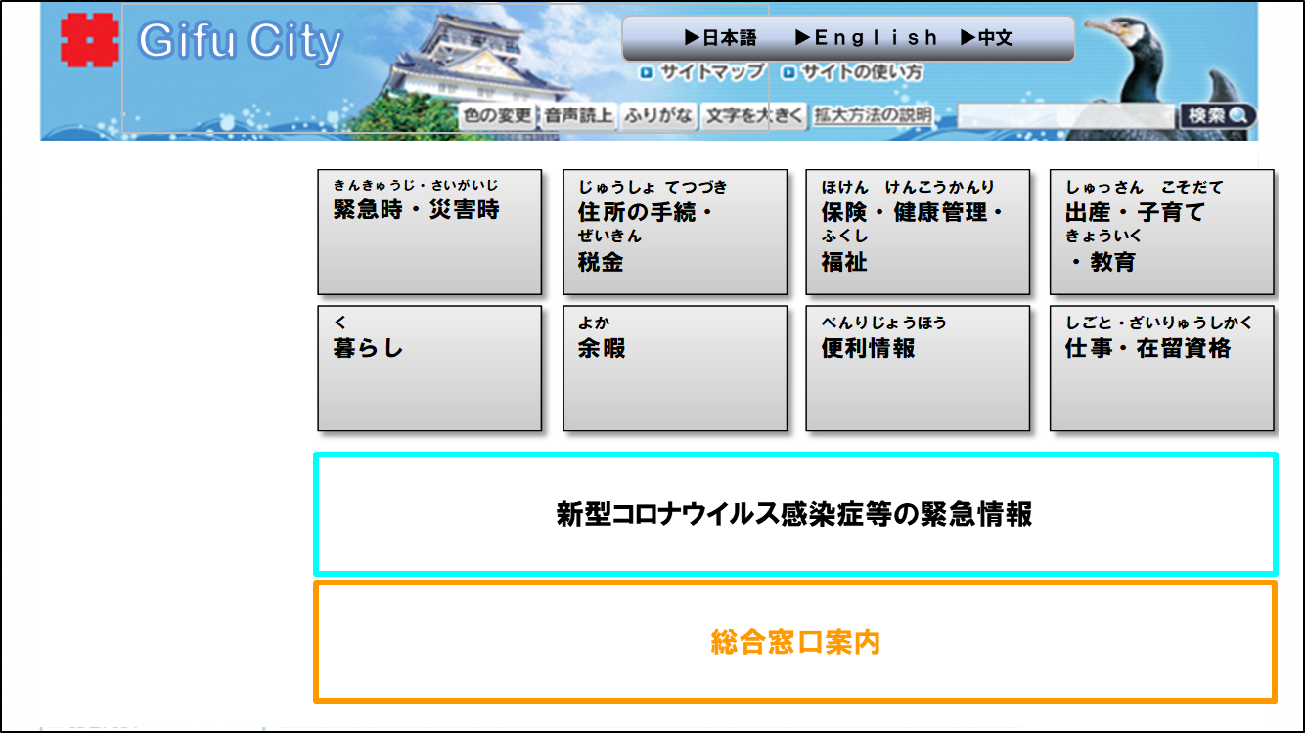
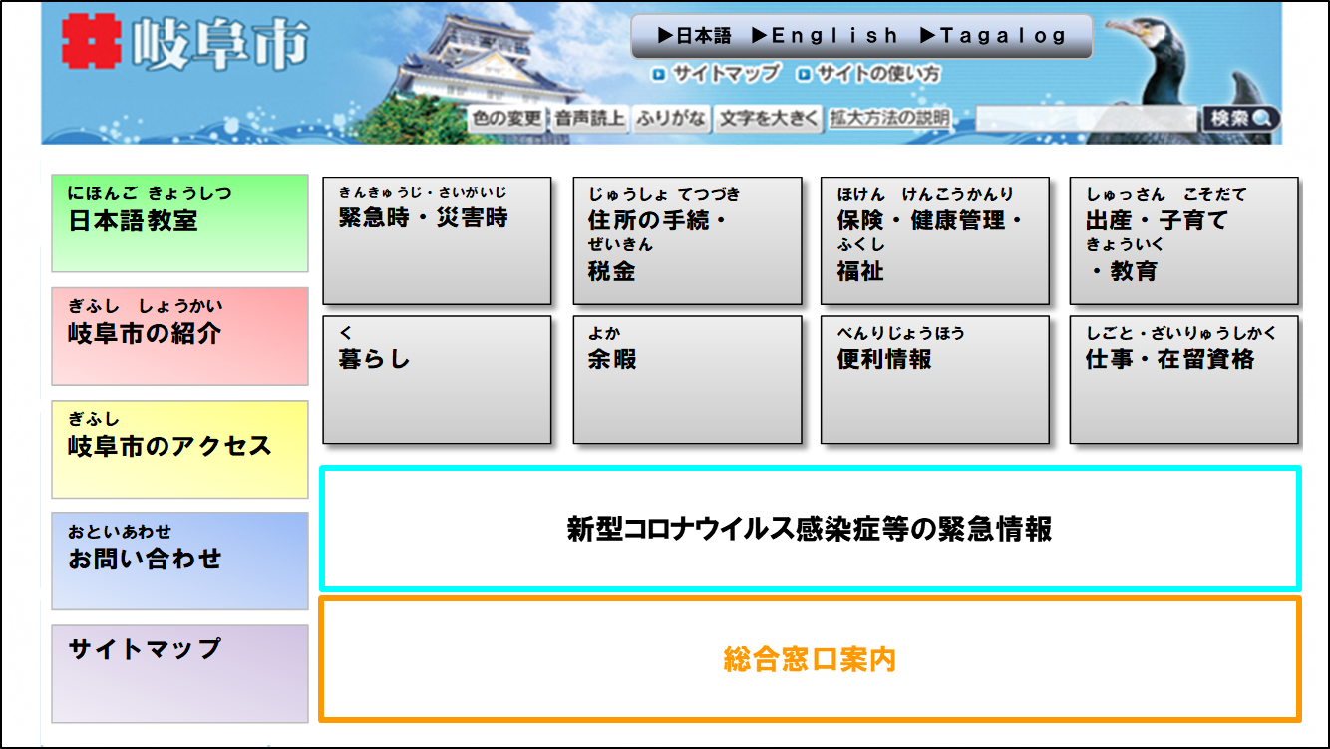
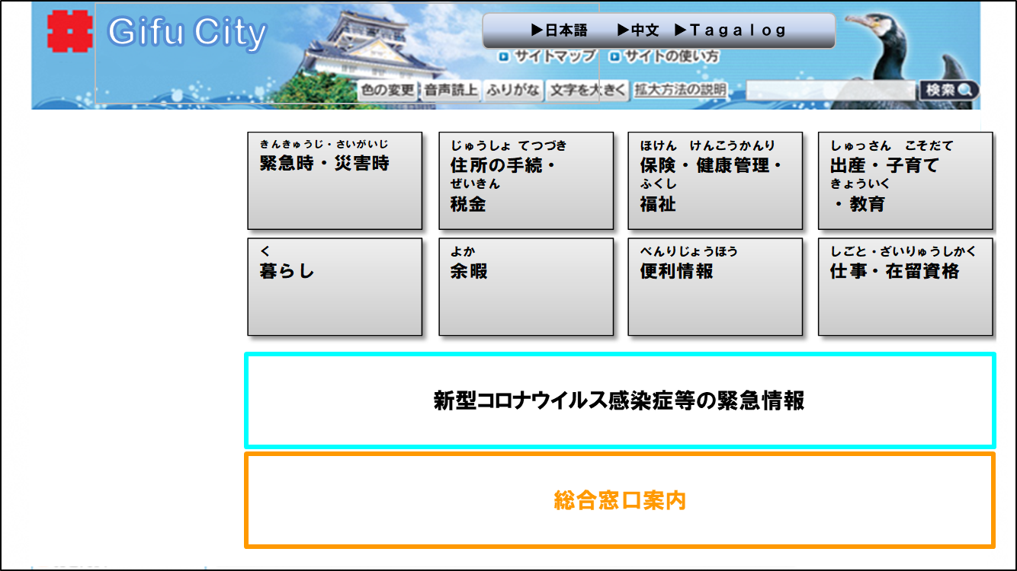
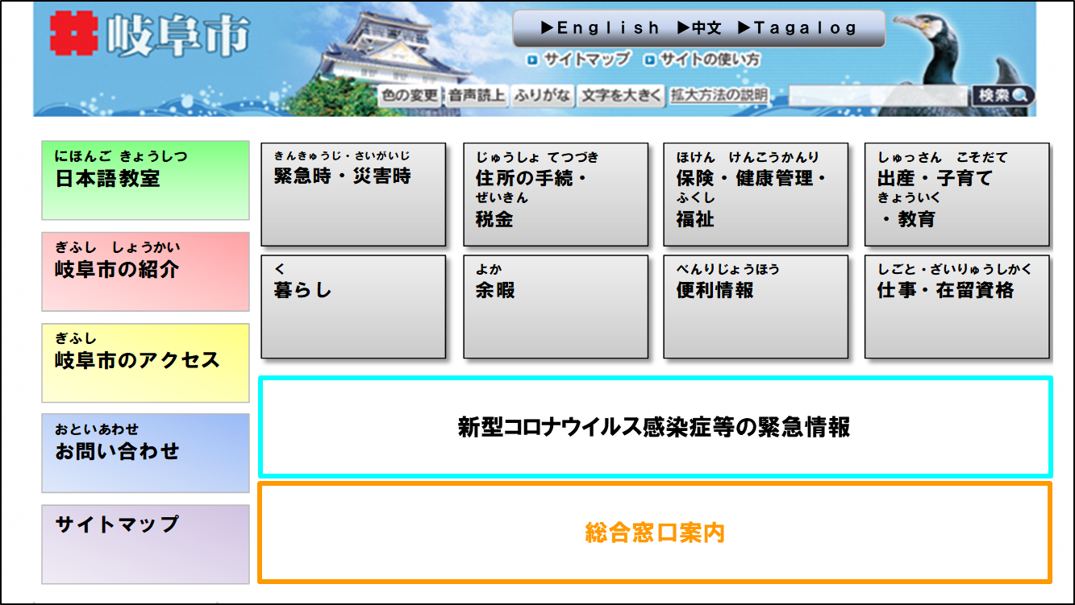
資料２
外国人市民が必要とする情報を集約したサイトの構築について
現状
岐阜市公式ホームページの中の国際課（Information for Foreigners）については、5言語に翻訳した情報を掲載している。令和2年度のアクセス数は、令和元年度に対し約5倍に増加している。
目的
多様なツールによる情報提供の一つとして、岐阜市多文化共生推進基本計画に定める重点事業である「外国人市民が必要な情報を得られるまちづくり」を進める。
※岐阜市多文化共生推進基本計画に定める重点事業（基本計画42ページ）
概要
今般の新型コロナウイルス感染症や災害時等の命に係わる情報なども含め、リアルタイムに情報をお届けする必要があるため、必要な情報を多言語で的確に得られるよう「外国人向け生活情報ホームページ」を新たに作成。
事業計画
令和３年度
サイトの開設
提供予定言語：やさしい日本語、英語、中国語、タガログ語
令和４年度以降
提供言語の拡大 ポルトガル語、ベトナム語
イメージ
必要な情報を集約し、多言語に切り替えのできるサイトを構築
多言語に切替え可能に
タガログ語
中国語
英語
やさしい日本語

